Slide 1
التعلم الحركي
مفهومه
اهميته
مراحله
مصادره
أ.م.د مهند نزار كزار

Slide 2
مفهوم التعلم الحركي
يعرف التعلم الحركي بانه "مجموعة من العمليات تحدث خلال التمرينات او الخبرات والتي تؤدي الى تغير ثابت في قدرات ومهارة الاداء" . كما يعرف ايضا بانه "تحسن الاداء الحركي للفرد والتي تنتج اساساً من خلال التدريب والممارسة ولا تكون نتيجة للنضج او التعب او تعاطي المنشطات وغير ذلك من العوامل التي تؤثر وقتياً على السلوك الحركي" . نستخلص من ذلك بان التعلم الحركي ما هو الا تعلم المهارات الحركية والحسية ناتجة عن قيام الفرد المتعلم بجهد مما ادى الى تغيير سلوكه الحركي الى الأفضل .

Slide 3
مراحل التعلم الحركي
تشكل عملية تعلم المهارات الحركية اهمية كبيرة في ممارسات الانشطة الرياضية فهي تهدف الى اكتساب الفرد للمهارة الحركية واتقانها بحيث يمكن ادائها بصورة جيدة وانسيابية تامة واقتصادية كبيرة ومن المهم جداً ان يعرف المعلم او المدرب المراحل التي يمر بها اللاعب الناشئ عند تعلمه لمهارات جديدة حتى يمكنهم تقديم أفضل عون لهم في حدود قدراتها ومستوى نضجهم من أجل اكسابهم أفضل مستوى ممكن من التعلم.
يرى علماء التعلم الحركي ان هناك أربعة مراحل رئيسية تمر بها عملية المتعلم الى تعلم مهارات جديدة ترتبط بعضها البعض وتؤثر الواحدة على الأخرى وتتأثر بها وهذه المراحل هي :

Slide 4
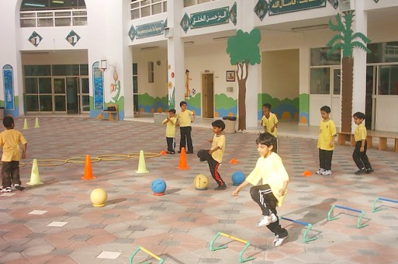
مرحلة التعرف على المهارة واكتساب الشكل الأولي لها .
مرحلة أداء المرحلة التطبيقية واكتساب التوافق الأولى للمهارة الحركية (التوافق الخام) .
مرحلة اكتساب التوافق الجيد والدقيق للمهارة الحركية .
مرحلة الية وثبات الحركة (المرحلة الالية) .

Slide 5
مصادر تعلم المهارات الحركية
يتم تعلم المهارات الحركية البسيطة عن طريق :
التقليد .
اداء النموذج – الشرح – التطبيق – تصحيح الاخطاء .
اما المهارات الحركية المركبة فيتم تعلمها عن طريق :
التشكيل .
الربط .

Slide 6
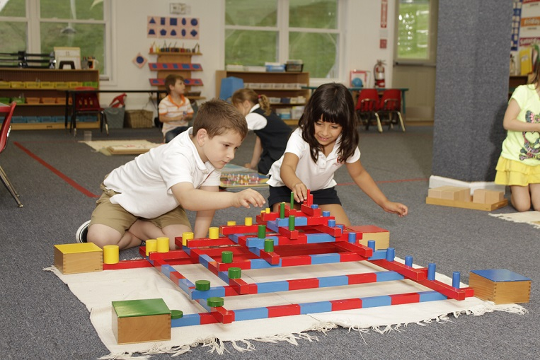
المبادئ الاولية في عملية التعلم الحركي:
هناك مبادئ هامة يجب ان ترعى في بداية واثناء العملية التعليمية منها ما يخص المتعلم ومنها ما يخص الحركة او المهارة المراد تعلمها ، فتلعب اللغة على سبيل المثال دورا هاما في هذه العملية ، حيث ترتبط عملية التعلم الحركي بالقدرة على استقبال واستيعاب المعلومات الحركية الى حد كبير , كما تتوقف العملية التعليمية على الايجابية والمشاركة الفعالة في العملية التعليمية ، كذلك على الدوافع الشخصية للمتعلم وتحديد ومعرفة الواجبات الحركية بوضوح ، كذلك الا نغفل دور المجتمع والبيئة التي يعيش فيها المتعلم كما يشترط في انجاح عملية التعليم وجود عائد معلومات (تغذية راجعة) لما لها من تأثير ايجابي على كل المراحل التعليمية.

Slide 7
يمكن تلخيص اهم المبادئ الاولية لعملية التعلم الحركي .
اللغة.
المجتمع والبيئة التي يعيش فيها المتعلم.
الدافع والمشاركة الفعلية في العملية التعليمية.
استيعاب المتعلم للواجبات الحركية.
التدريب والتكرار والممارسة المنتظمة.
التغذية الراجعة .
الخبرات السابقة .
الاستعداد .

